Slide 1
СП ДС «Золотой петушок» ГБОУ СОШ №2 п.г.т. Усть-Кинельский г.о. Кинель
Научно-практическая конференция
«Образование и психологическое здоровье»
Формирование навыков основ финансовой грамотности у детей старшего дошкольного возраста с ОВЗ
Педагог-психолог Сергеева Татьяна Юрьевна
Воспитатель Стрельбицкая Ольга Сергеевна

Slide 2
Цели и задачи занятия
Цель: формирование у дошкольников навыков основ финансовой грамотности в части управления расходами семейного бюджета.
Задачи:
- дать понятия семейный бюджет, доходы бюджета, расходы бюджета, цена
- показать на практике варианты формирования расходов семьи на покупку фруктов
- мотивировать дошкольников к исследованию причин различий величины расходов
- развивать исследовательский интерес у дошкольников,
- научить рассчитывать расходы на покупку фруктов и определять их минимальную и максимальную величину

Slide 3
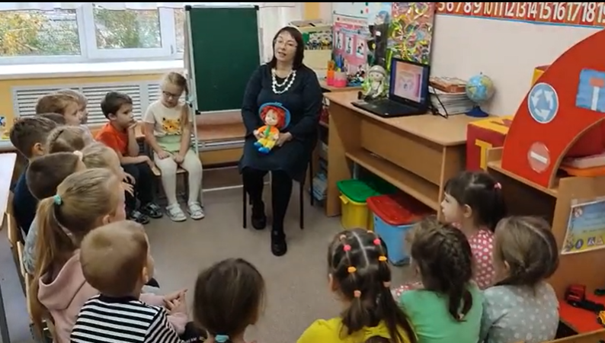
I этап
Изучение темы «Семейный бюджет» начинается с классического занятия, где дети получают теоретическую информацию об основах семейного бюджета, структуре доходов и расходов семьи

Slide 4
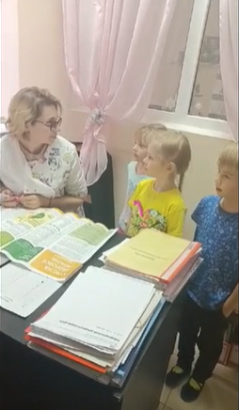
II Этап – Исследование Нужны ли расходы на фрукты в семейном бюджете

Slide 5
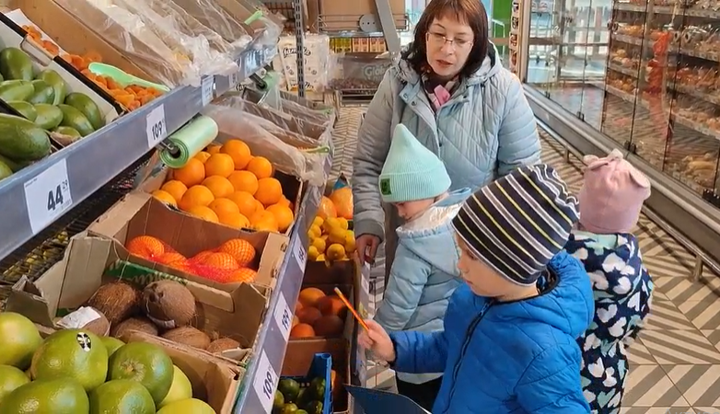
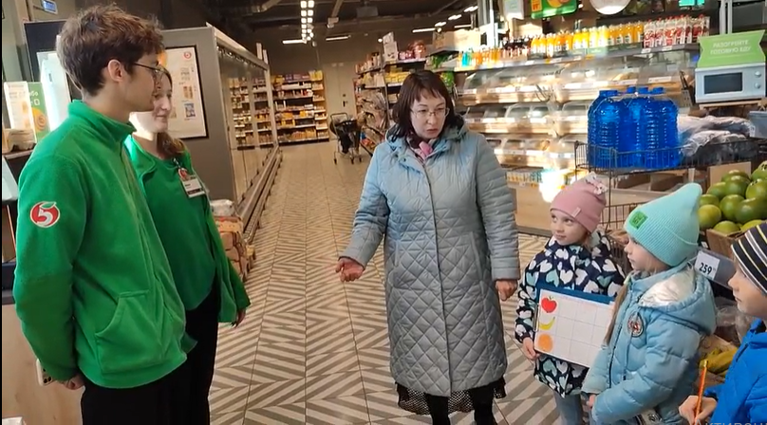
II этап Проведение полевого исследования, встреча с представителями магазинов

Slide 6
II этап Получение информации о формировании цен на экономическом факультете СамГАУ

Slide 7
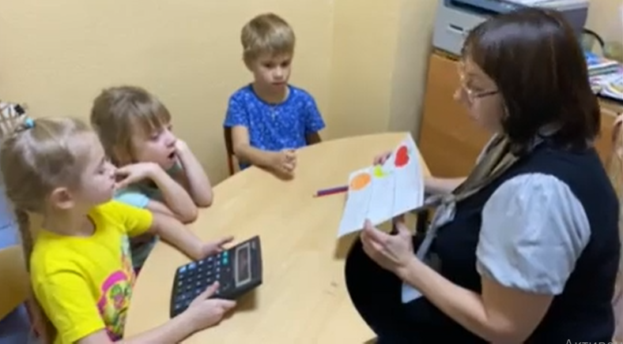
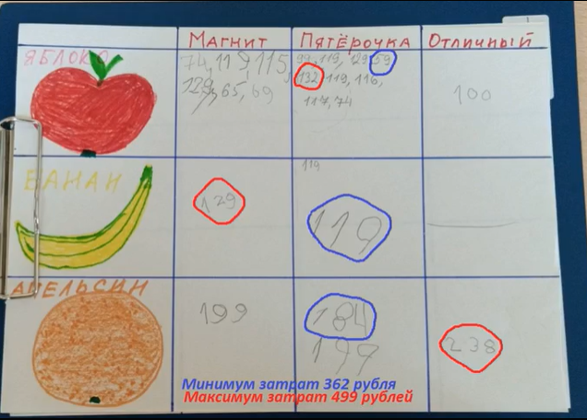
III этап Подводим итоги исследования

Slide 8
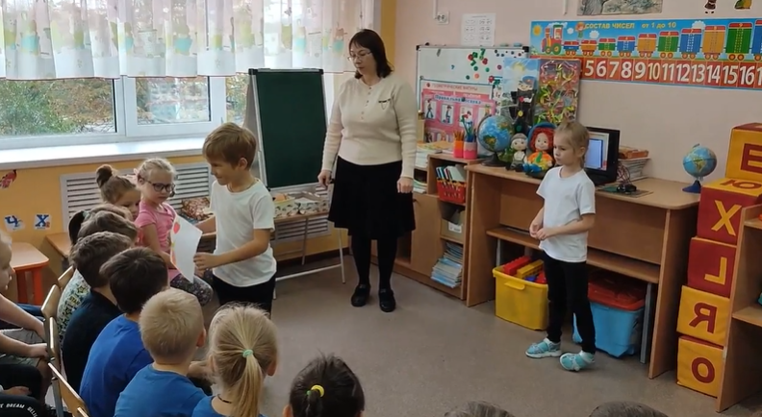
IV этап
Презентация исследования ребятам в группе

Slide 9
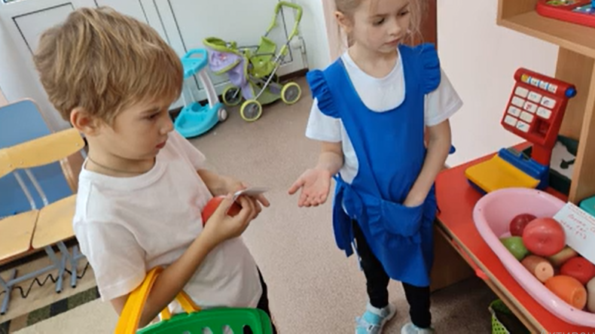
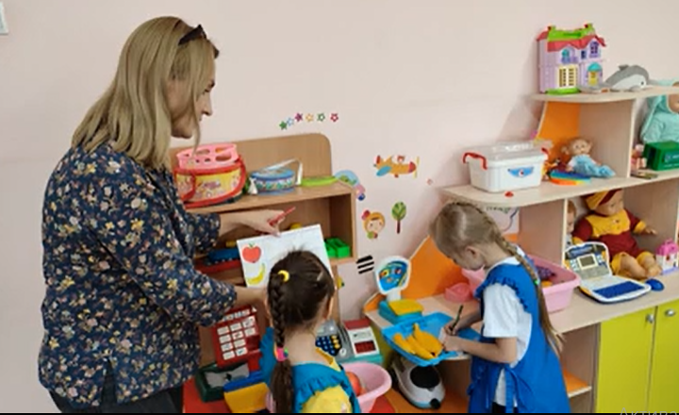
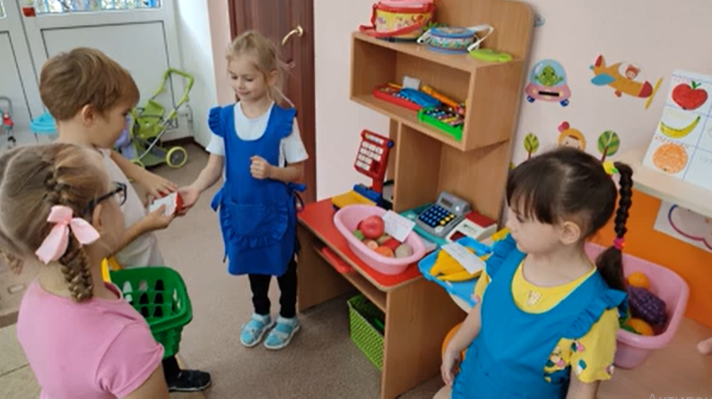
V этап Ролевая игра в умение считать расходы на фрукты

Slide 10
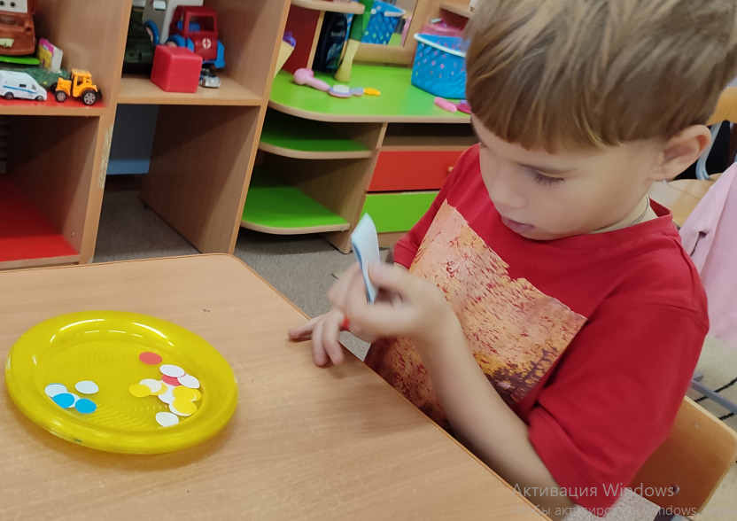
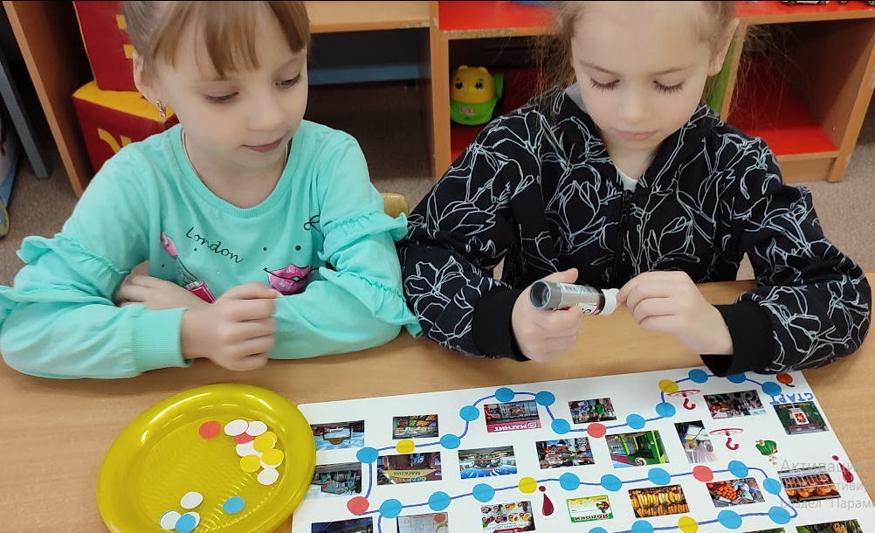
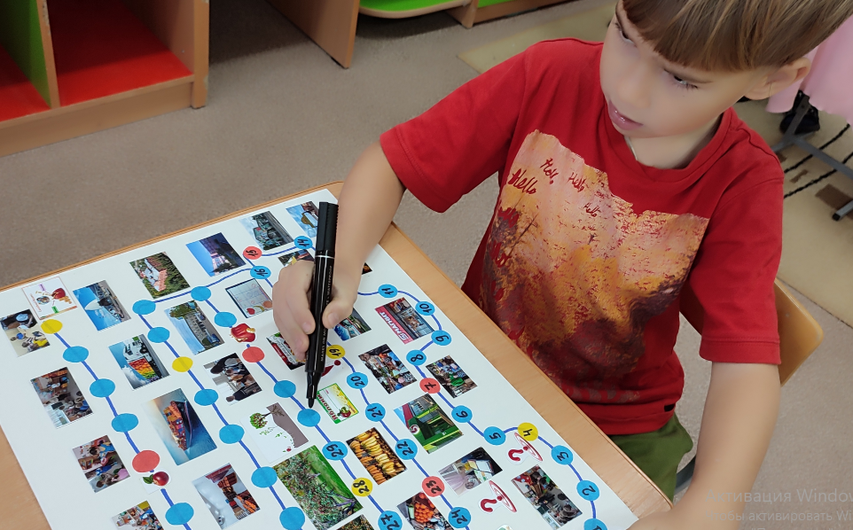
VI этап Создание настольной игры по мотивам исследования

Slide 11
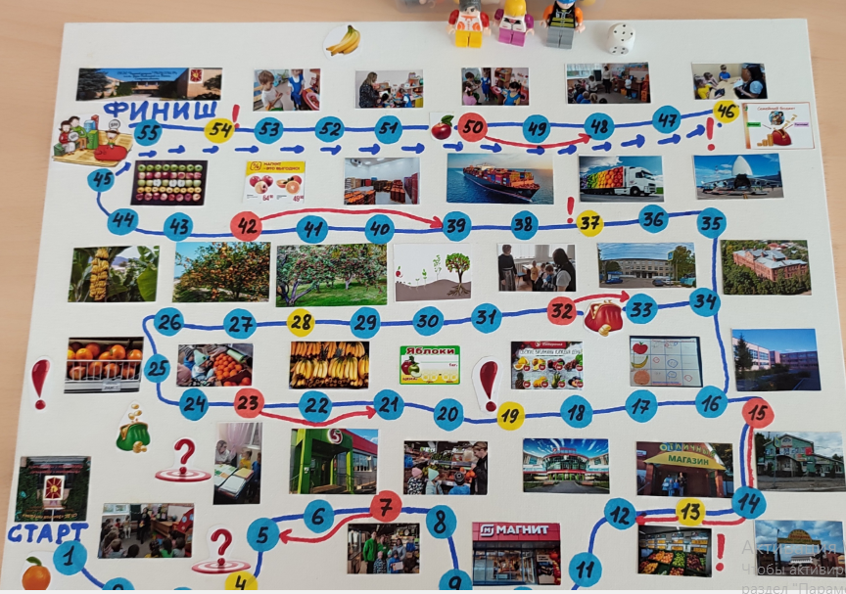
Настольная игра «Откуда берутся цена на фрукты?»

Slide 12
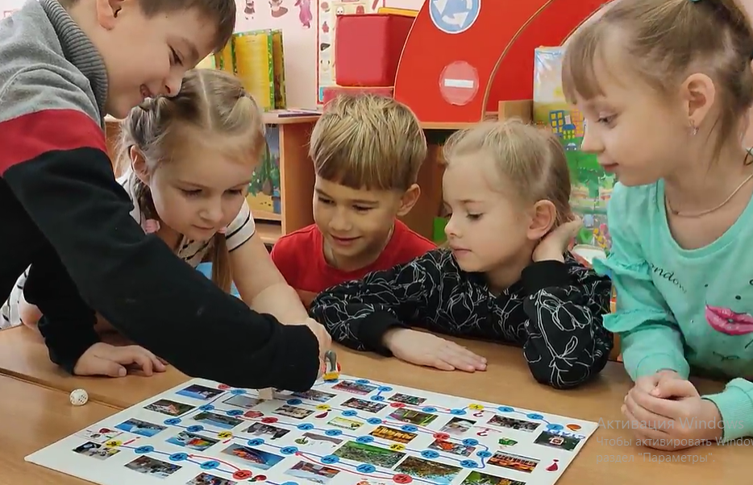
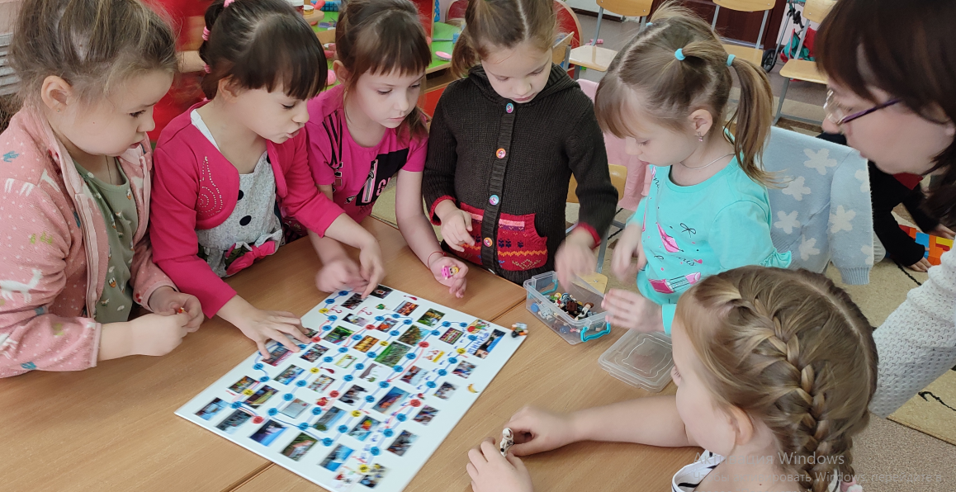
VII этап Изучение темы в процессе прохождения настольной игры

Slide 13
VIII этап Представление результатов исследования на
XI открытом окружной конкурсе исследовательских работ

Slide 14
Результативность
Итоги областного конкурса видеоуроков по финансовой безопасности «Я расскажу тебе…»
Учредитель Конкурса - министерство образования и науки Самарской области.
Организатор Конкурса – региональный центр финансовой грамотности населения в Самарской области государственного бюджетного образовательного учреждения дополнительного образования детей Центра развития творчества детей и юношества «Центр социализации молодежи».

Slide 15
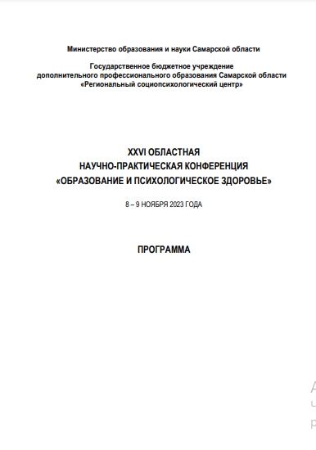
Результативность
Доклад на XXVI научно-практической конференции
«Образование и психологическое здоровье»
ГБУ ДПО СО «Региональный социопсихологический центр»

